Slide 1
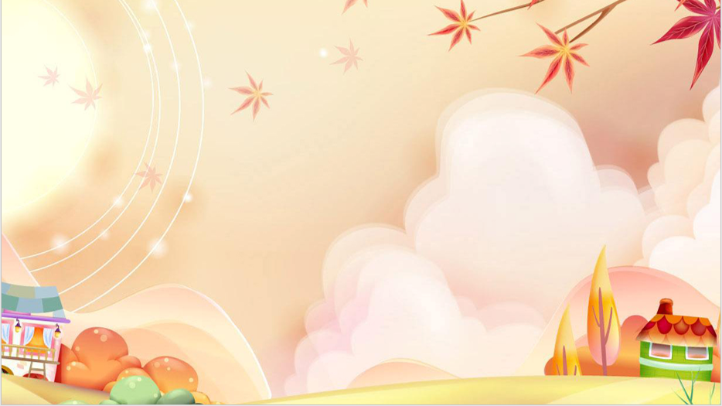
KHỞI ĐỘNG

Slide 2
Bài 7: Quan tâm, chăm sóc ông bà

Slide 3
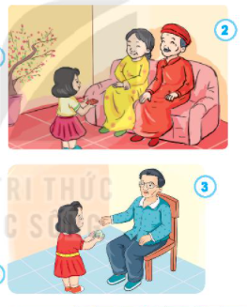
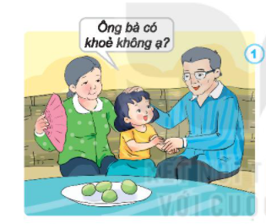
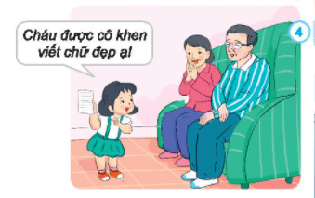
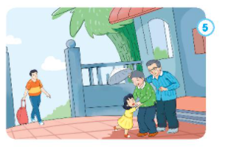
Bạn nhỏ đã làm gì để thể hiện sự quan tâm, chăm sóc ông bà?

Slide 4
LUYỆN TẬP

Slide 5
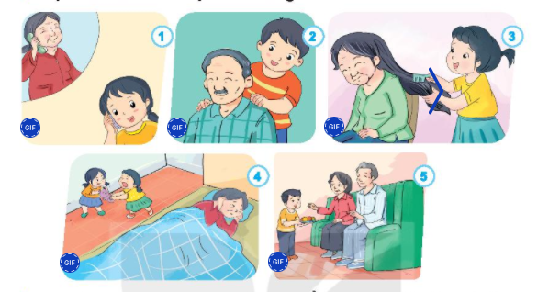
Việc nào nên làm? Việc nào không nên làm? Vì sao?

Slide 8
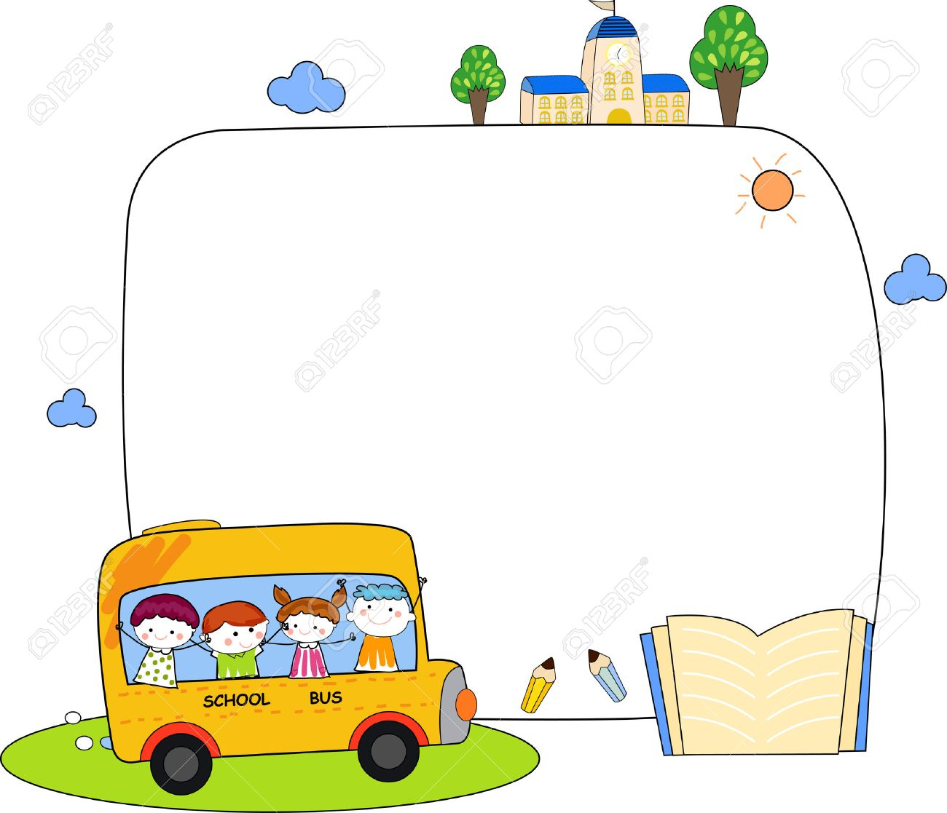
CHIA SẺ
Con đã quan tâm, chăm sóc ông bà bằng những việc làm nào?

Slide 9
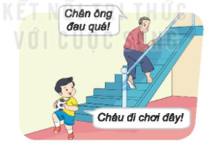
Con có lời khuyên gì dành cho bạn?

Slide 10
Quan tâm, chăm sóc ông bà
Biết ơn, hiếu thảo – em là cháu ngoan.

Slide 11
CẢM ƠN VÌ CÁC CON
ĐÃ RẤT TÍCH CỰC TRONG TIẾT HỌC.
CHÚC CÁC CON BÌNH AN TRONG
MÙA DỊCH COVID!

